Slide 1


Slide 2
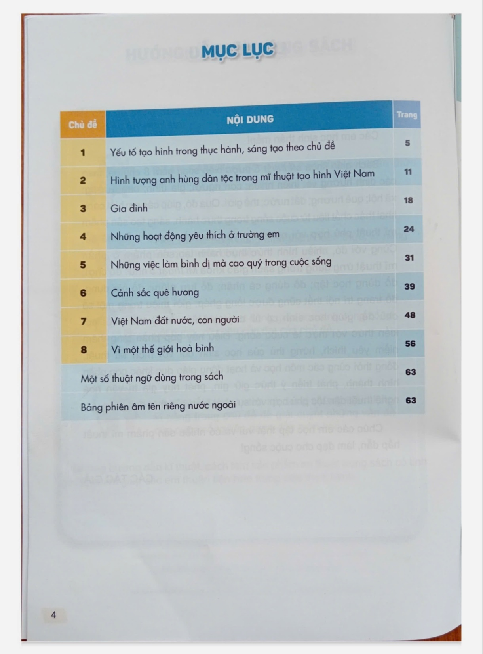

Slide 3

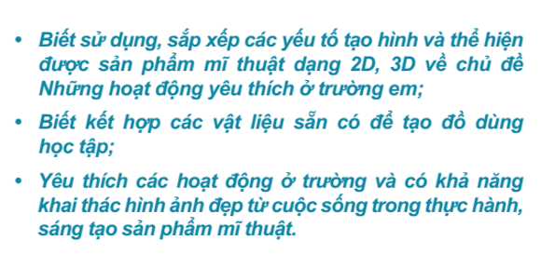
YÊU CẦU CẦN ĐẠT

Slide 4
CHỦ ĐỀ 4:
NHỮNG HOẠT ĐỘNG YÊU THÍCH Ở TRƯỜNG EM
Tiết 1
I. YÊU CẦU CẦN ĐẠT:
1. Kiến thức:
- HS nhận biết các nội dung, hình ảnh, hình thức và chất liệu thể hiện chủ đề “Những hoạt động yêu thích ở trường em”.
2. Năng lực:
2.1. Năng lực quan sát và nhận thức thẩm mĩ:
- HS nhận định được một số hình thức biểu hiện của yếu tố, nguyên lí tạo hình trong chủ đề “Những hoạt động yêu thích ở trường em”.
- HS biết cách mô phỏng, khai thác vẻ đẹp của SPMT chủ đề “Những hoạt động yêu thích ở trường em” bằng vật liệu sẵn có.

Slide 5
2.2. Năng lực sáng tạo và ứng dụng thẩm mĩ:
- HS biết sử dụng yếu tố, nguyên lí tạo hình để chia sẻ, cảm nhận và sáng tạo SPMT về chủ đề “Những hoạt động yêu thích ở trường em”.
- HS làm được sản phẩm yêu thích về chủ đề “Những hoạt động yêu thích ở trường em” từ những vật liệu sẵn có.
3. Phẩm chất:
- HS yêu thích các hoạt động ở trường và có khả năng khai thác hình ảnh đẹp từ cuộc sống trong thực hành, sáng tạo SPMT.
- HS hứng thú với những kiến thức trong tiết học mĩ thuật.

Slide 6
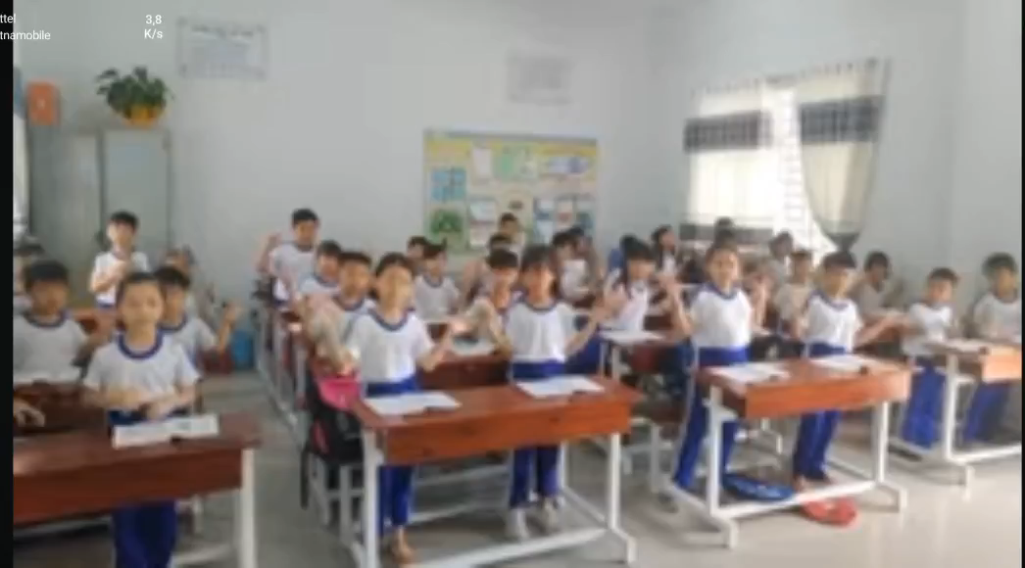
CHỦ ĐỀ 4:
NHỮNG HOẠT ĐỘNG YÊU THÍCH Ở TRƯỜNG EM
Tiết 1
1. HOẠT ĐỘNG KHỞI ĐỘNG

Slide 7
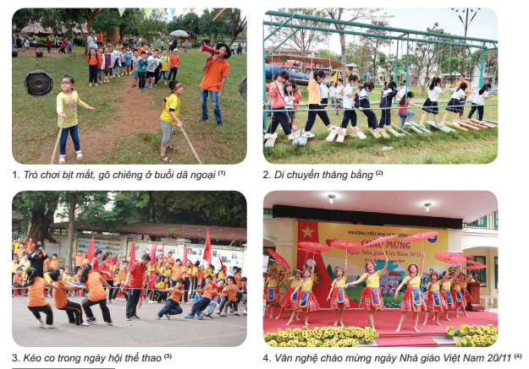
CHỦ ĐỀ 4: NHỮNG HOẠT ĐỘNG YÊU THÍCH Ở TRƯỜNG EM
Tiết 1
2. HOẠT ĐỘNG HÌNH THÀNH KIẾN THỨC MỚI
2.1. QUAN SÁT

Slide 8
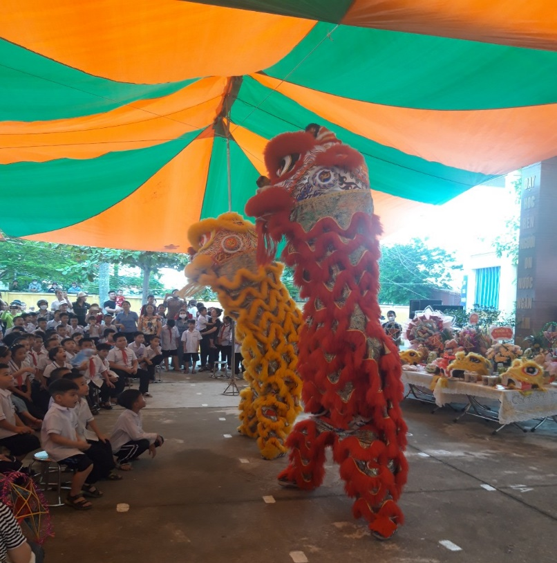
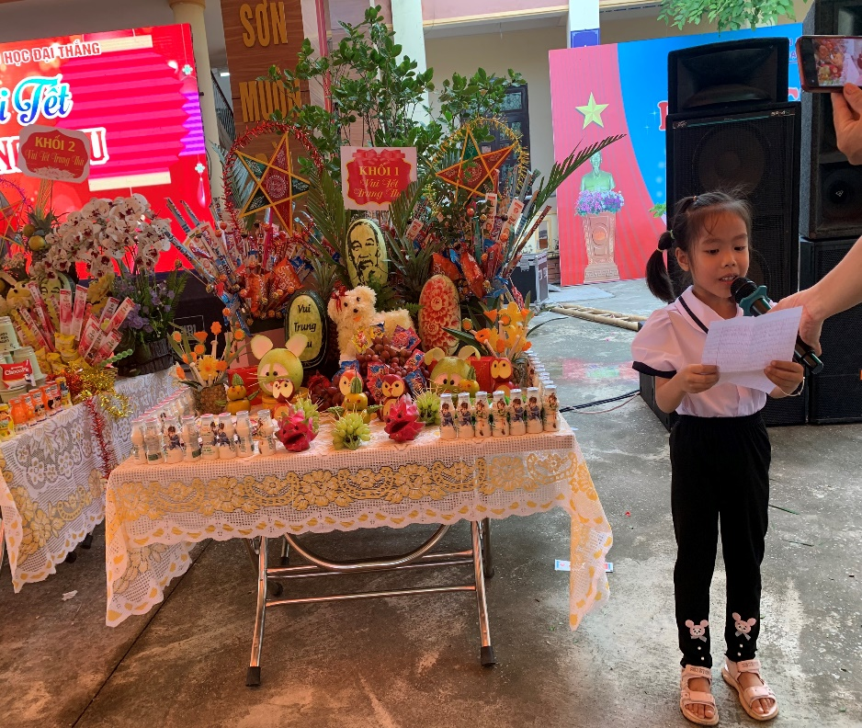
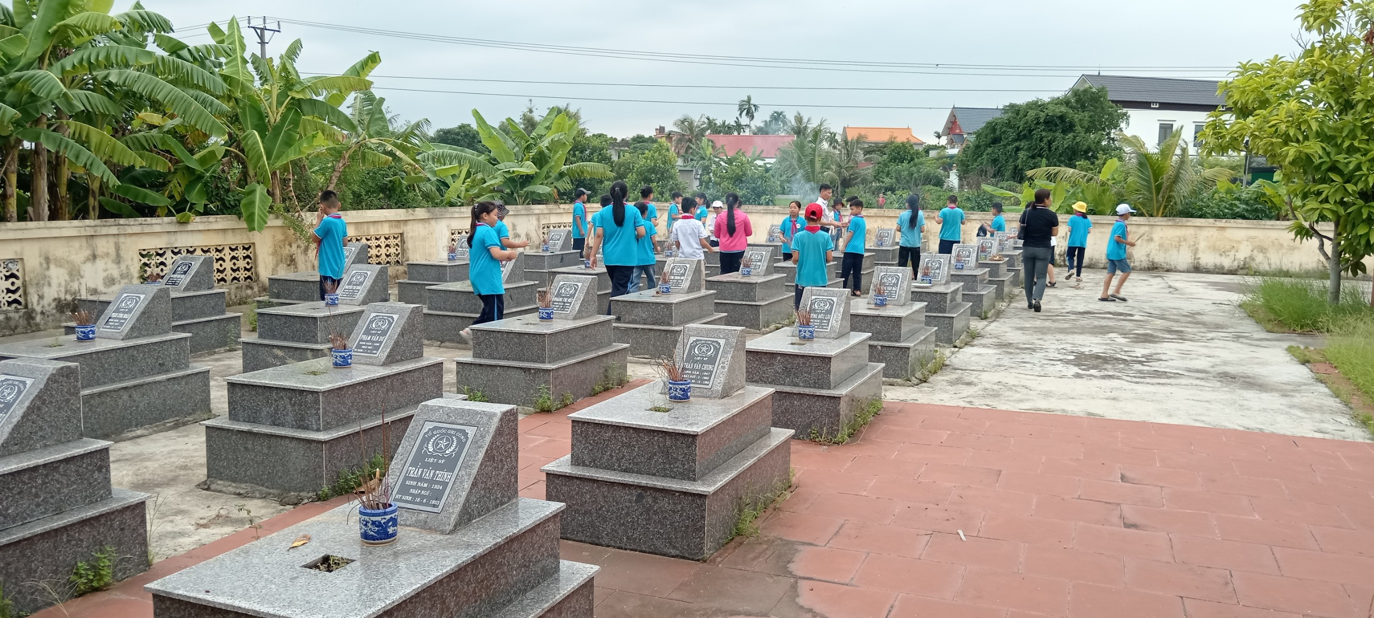
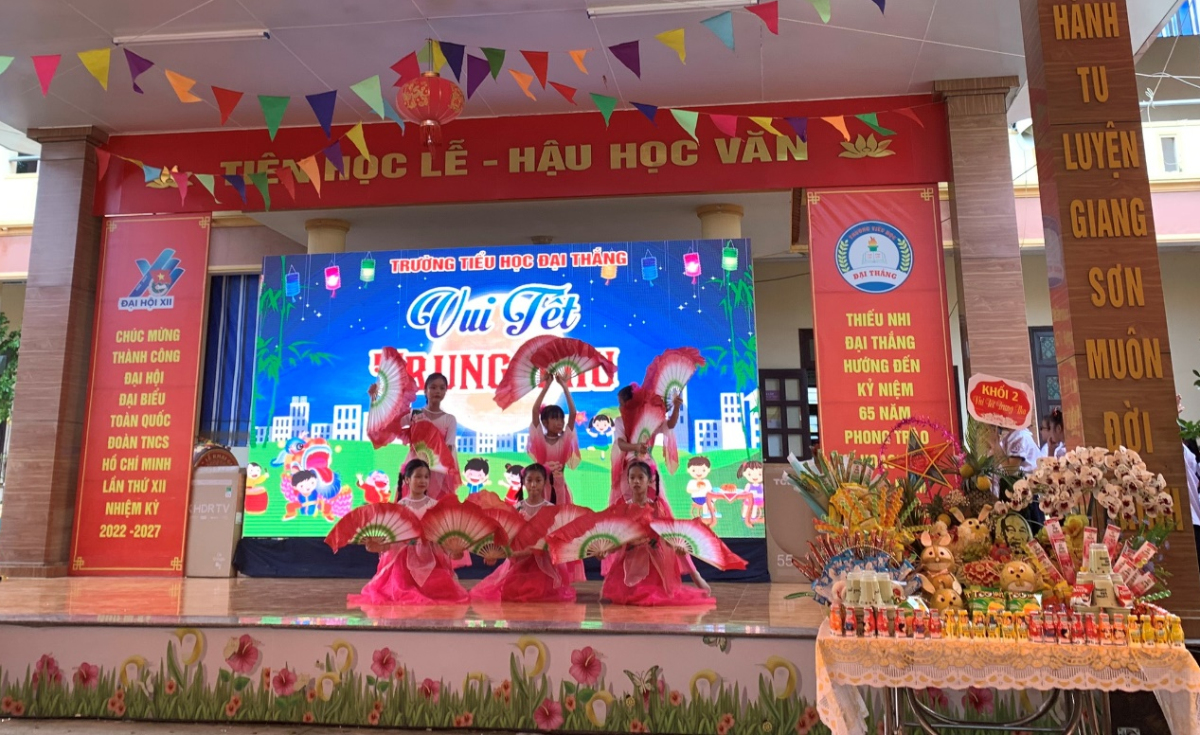
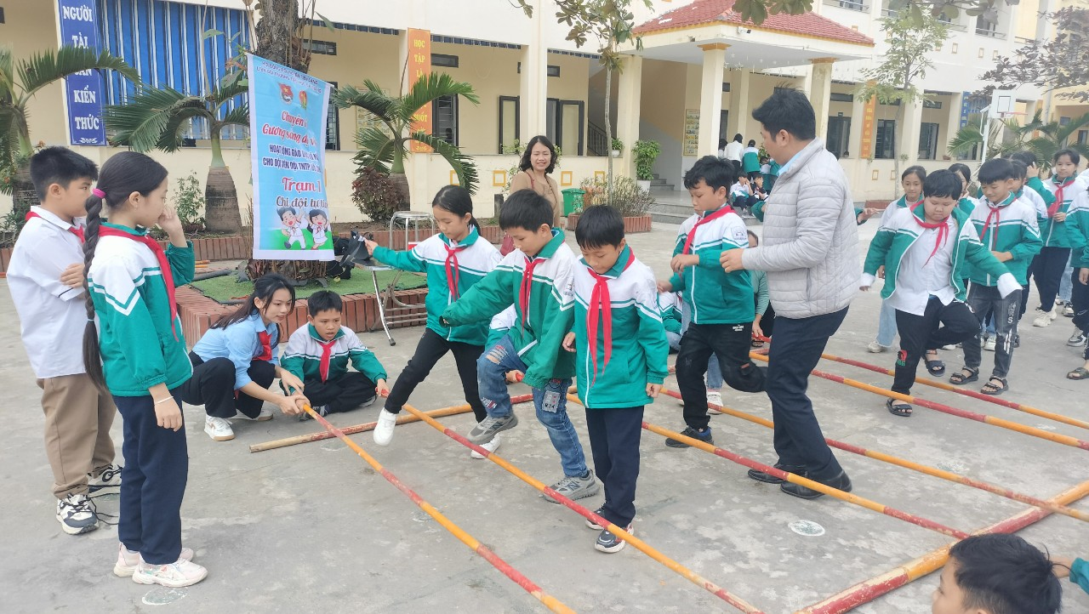

Slide 9
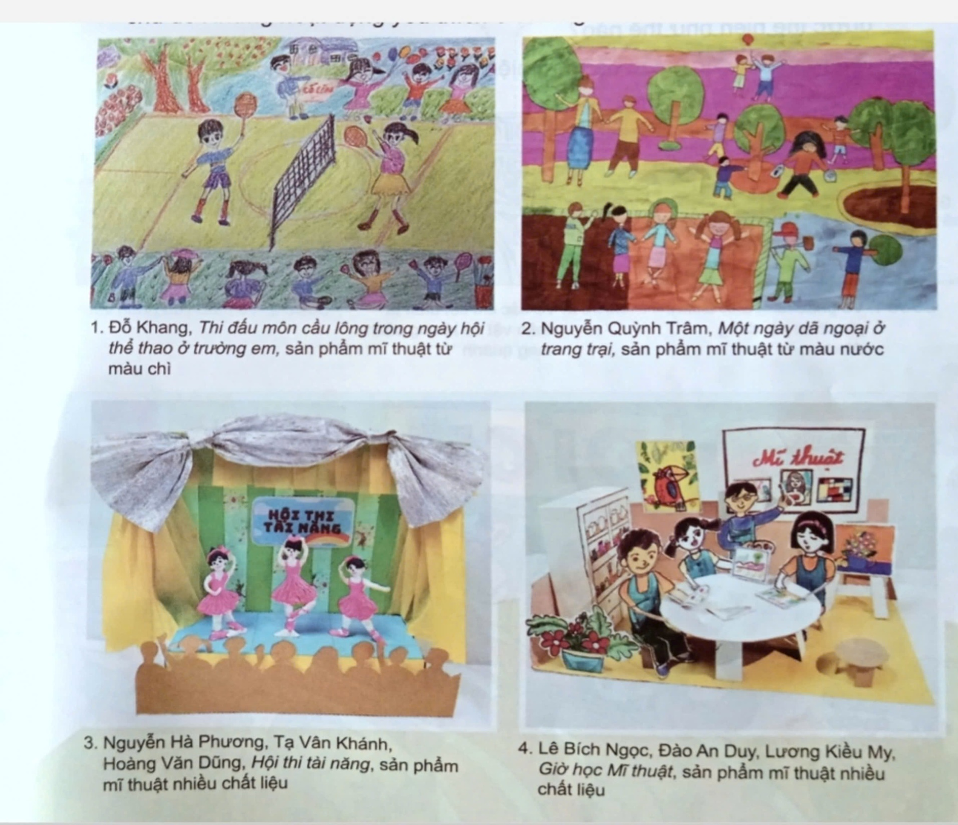
*Tìm hiểu các hoạt động ở trường học qua SPMT.

Slide 10
- GV tổ chức HS hoạt động thảo luận theo nhóm để trả lời câu hỏi.
+ Em quan sát và cho biết: Các sản phẩm Mĩ thuật thể hiện về những hoạt động gì ở nhà trường?
+ Chất liệu thể hiện những sản phẩm đó là gì?
+ Đâu là các hình ảnh chính – phụ, diễn tả nội dung, các hoạt động nổi bật trong từng SPMT.
+ Màu sắc trong từng SPMT được thể hiện như thế nào? các sắc độ đậm – nhạt khác nhau làm nổi bật nội dung, hoạt động muốn thể hiện trong SPMT.

Slide 11
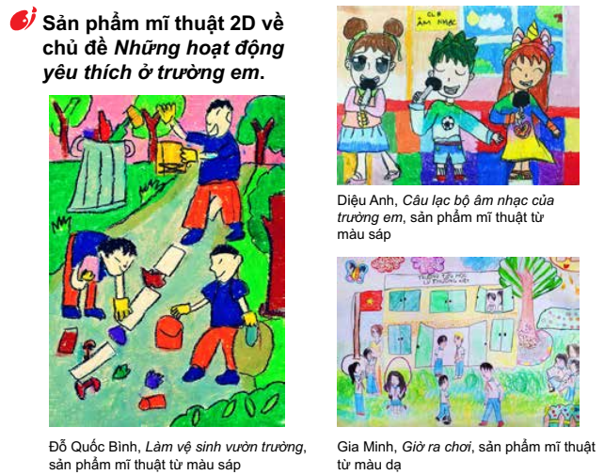

Slide 12
*Củng cố:
- Yêu cầu HS nêu lại kiến thức bài học.
- Khen ngợi HS học tốt.

